Slide 1
Andavamo a prendere il caffè da Battellino
Danilo Giulietti
Physics Deparment of the University and INFN, Pisa, Italy
Also at INO (CNR)

Slide 2
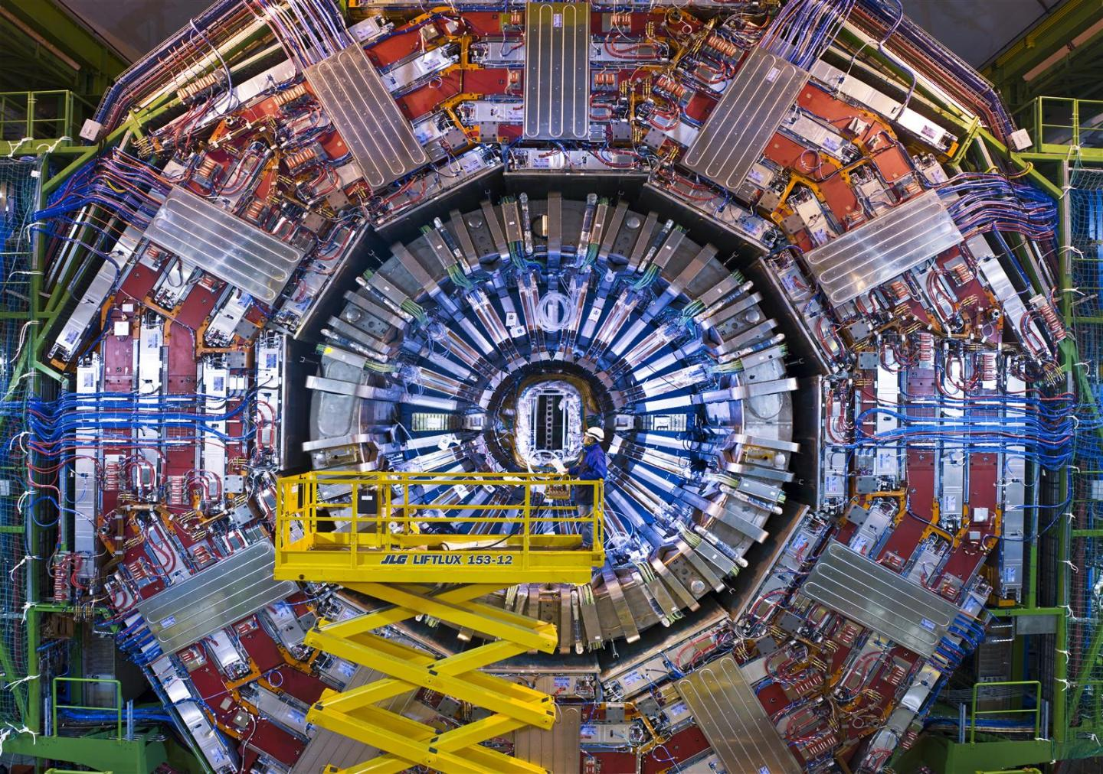
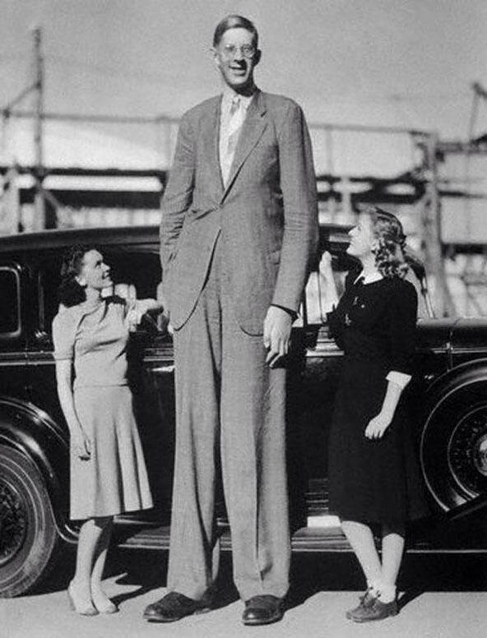
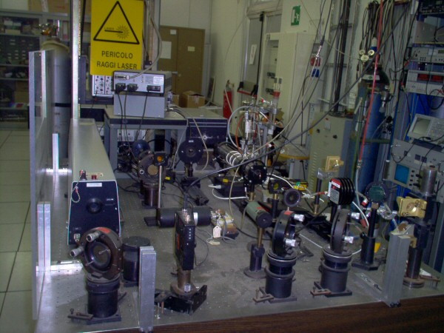
1972-73
In cerca di una Tesi di Laurea:
Alte o Basse Energie ???

Slide 3
ALCUNI LAUREANDI DEL 1972-73
Sergio Bertolucci
Mario Calvetti
Vincenzo Cavasinni
Fulvio Cornolti
Emilio D’Emilio
Giorgio Einaudi
Sandro Faetti
Federico Ferrini
Leone Fronzoni
Francesco Giammanco
Danilo Giulietti
Giuseppe Grosso
Riccardo Guzzardi
Massimo Inguscio
Mauro Lucchesi
Gianni Morchio
Paolo Paolicchi
Sandro Stringari
Mauro Tonelli

Slide 4
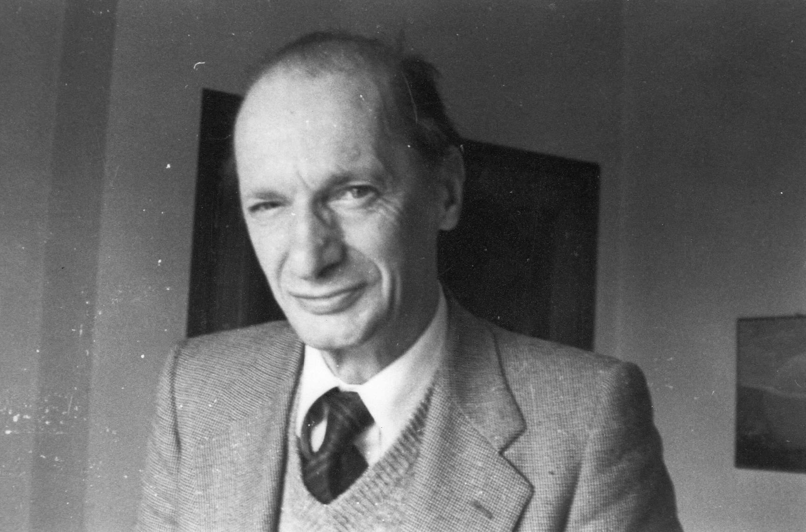
Il LaFAM di Gozzini

Slide 5
Il LaFAM di Gozzini
3ª Palazzina
2ª Palazzina
1ª Palazzina
OFFICINA

Slide 6
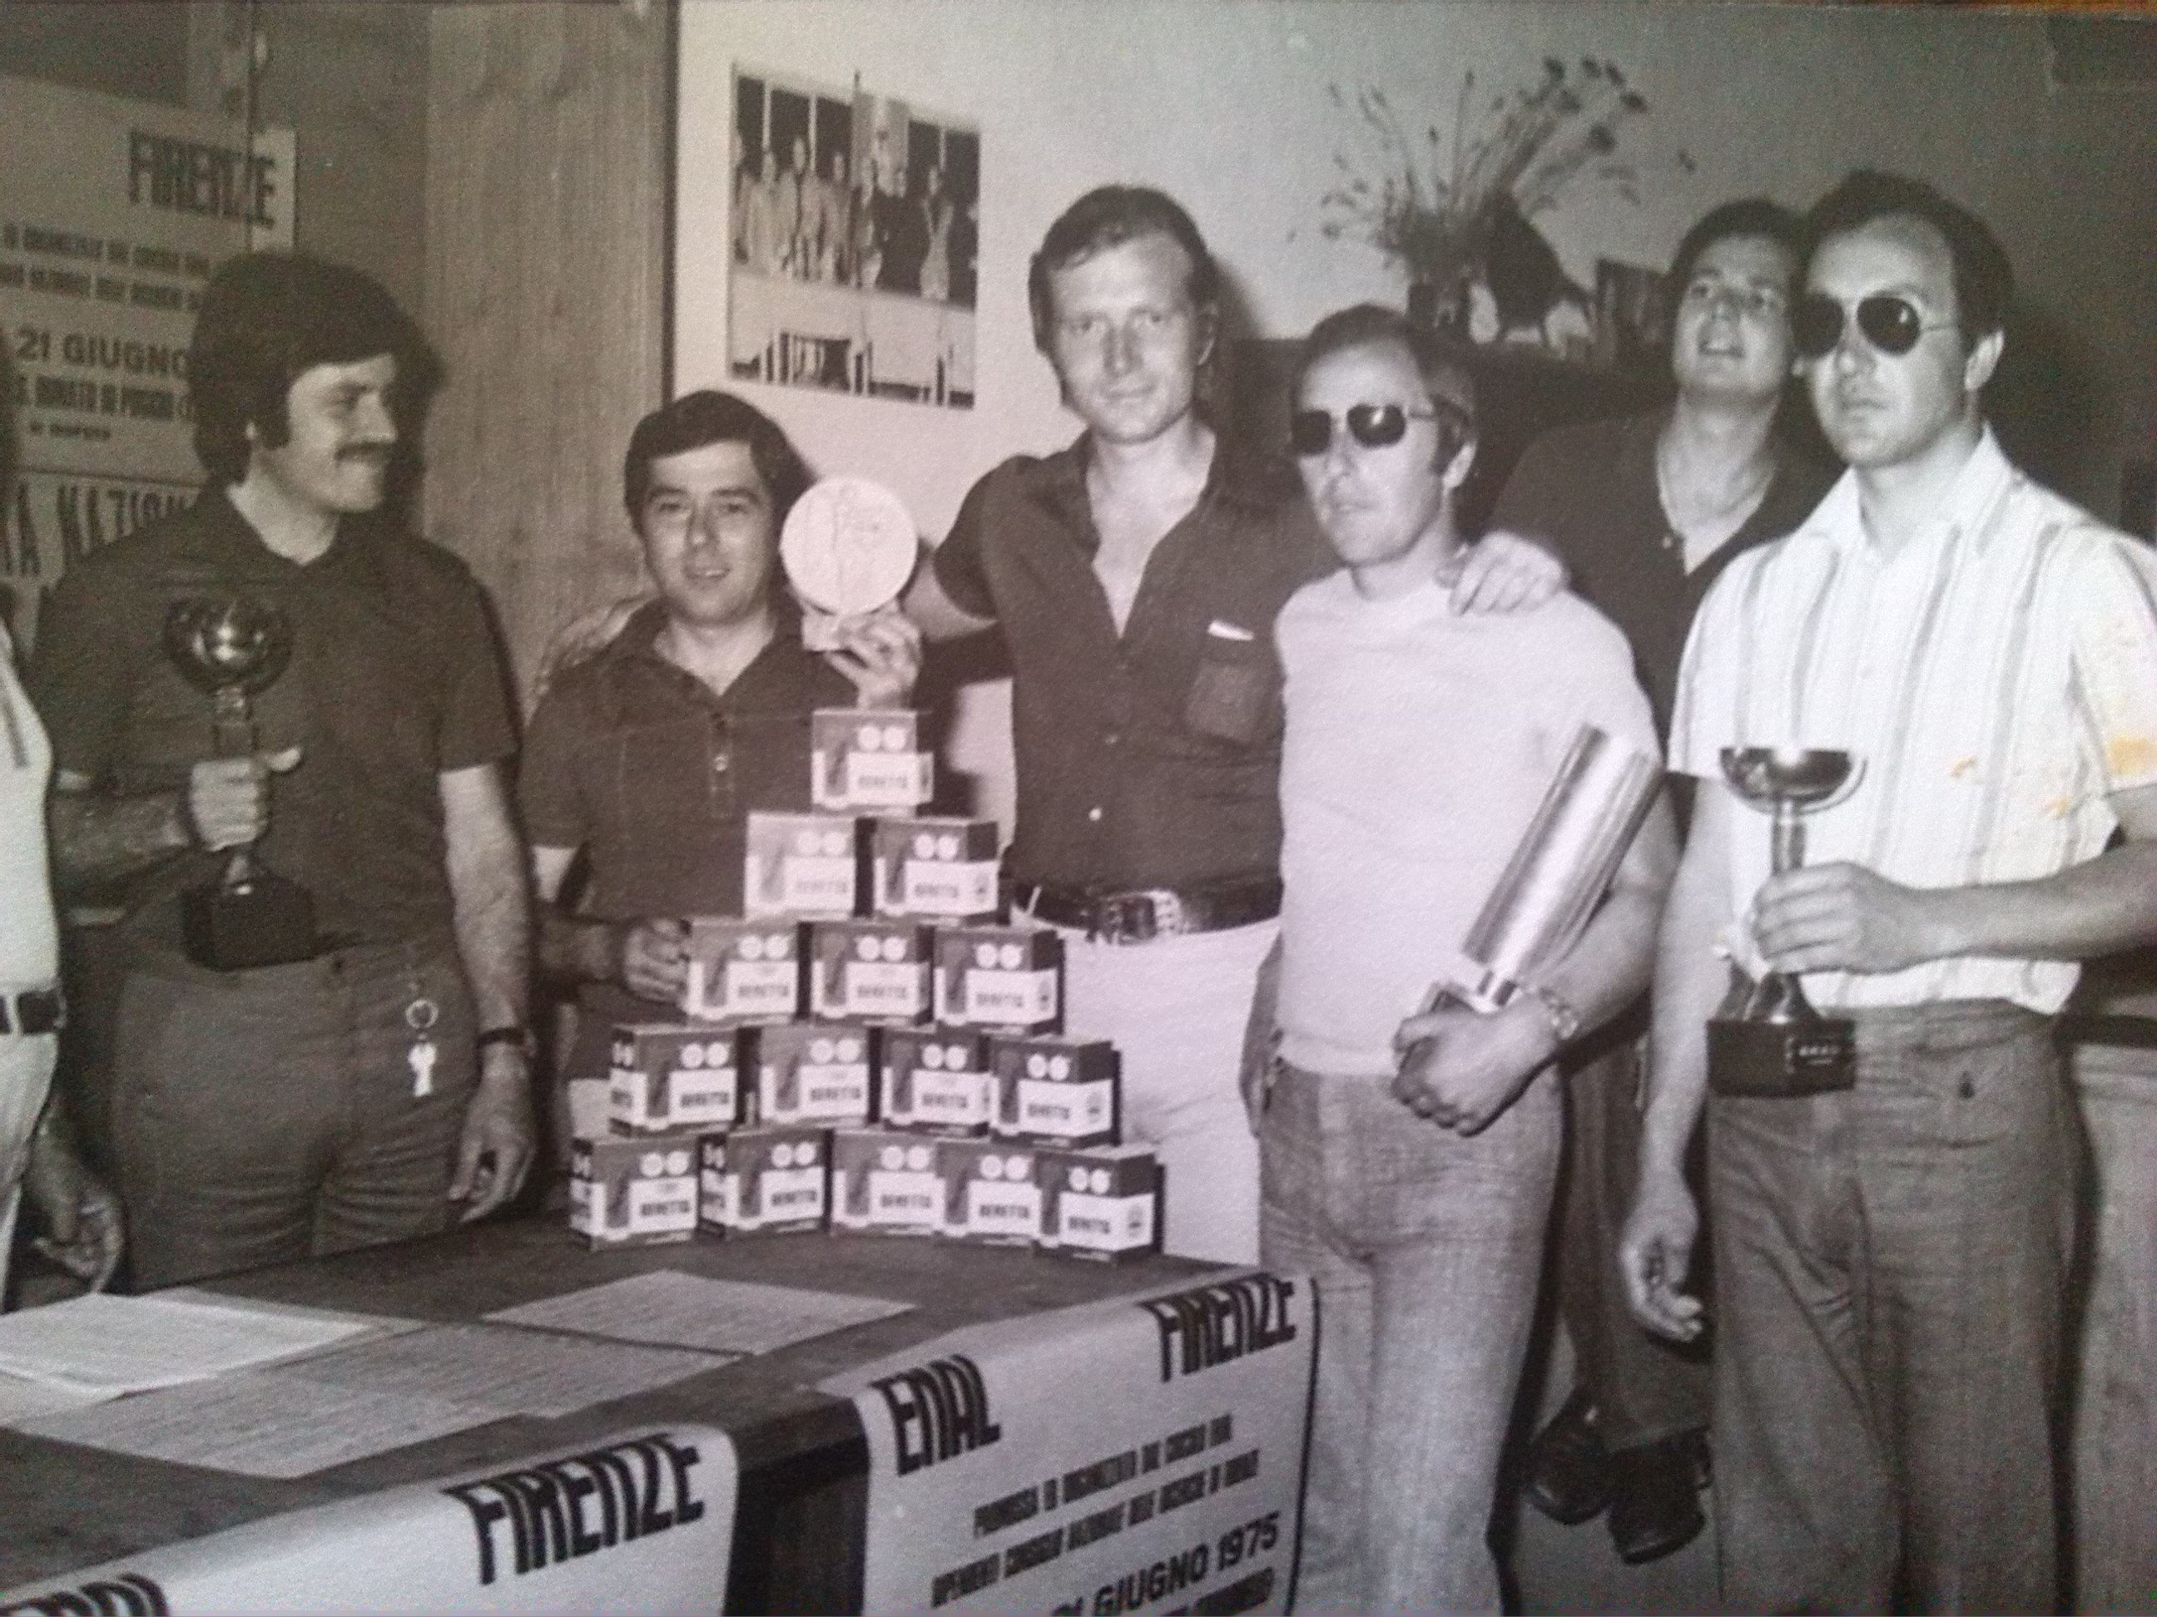
I Tecnici

Slide 7
LINEE DI RICERCA
Pompaggio Ottico
Spettroscopia molecolare
Ottica non-lineare
Pressione di radiazione
Spettroscopia a micro-onde
Forme di riga in gas ad alte pressioni
Radiometria
Calorimetria
Potere emissivo dei metlli a basse temperature
Rivelazione meccanica delle EPR
Realizzazione di sistemi laser a gas e stato solido
Crescita germogli di fagiolo sottoposti ad accelerazione costante !!!
Altro ancora………..
Ridotta strumentazione che girava fra molti giovani ricercatori che se la contendevano

Slide 8
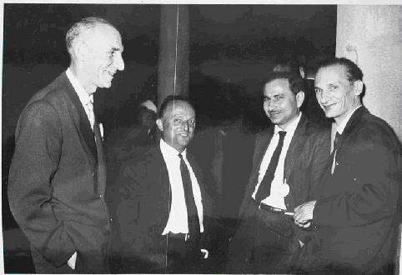
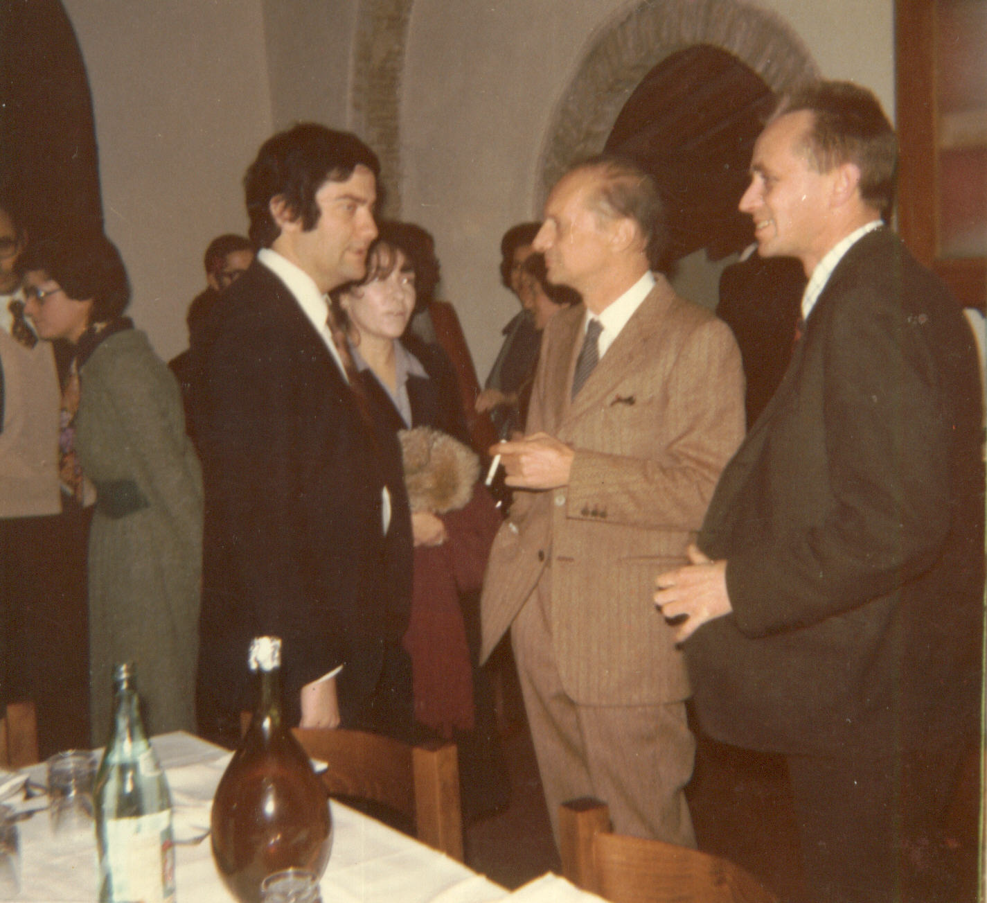
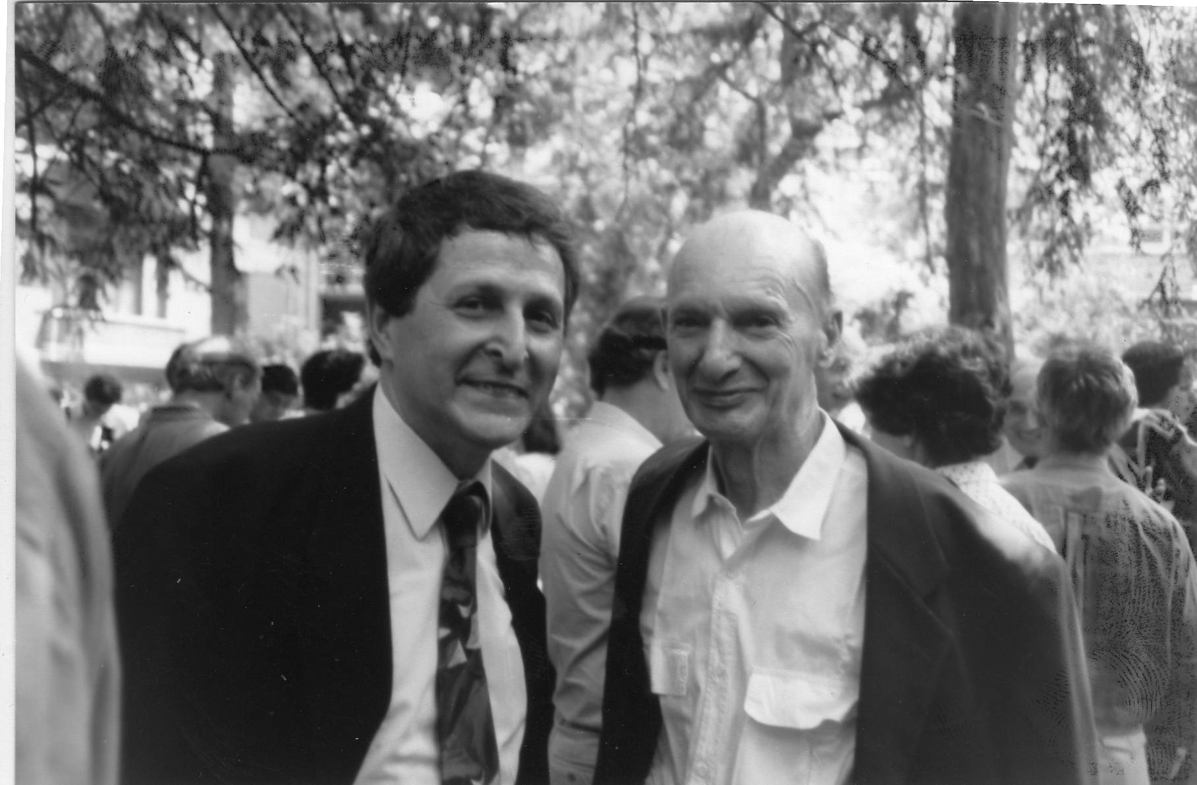
A Gello Visitatori …illustri

Slide 9
Palazzina e Baracca
BARACCA
PALAZZINA

Slide 10
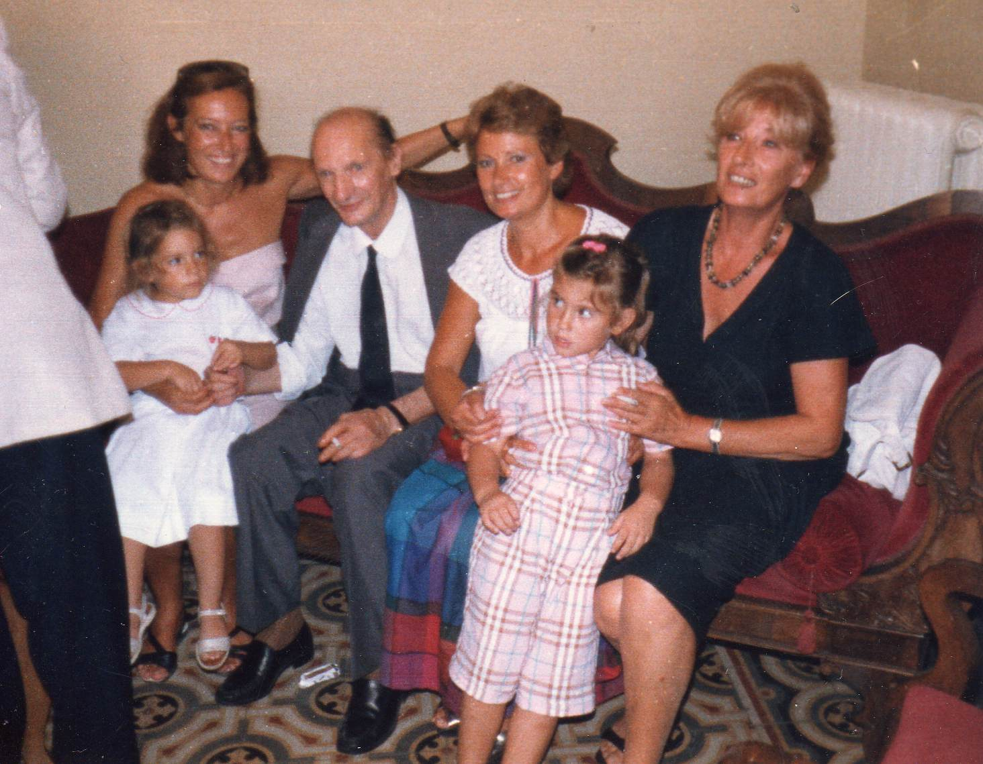
Le segretarie: Miriam, Graziella, Vivetta, (nella foto) Franchina, Giovanna

Slide 11
SABATO MATTINA
Gli esami di
STRUTTURA DELLA MATERIA

Slide 12
Parole Chiave
Multidisciplinarità
Limitate risorse e strumentazione
Collaborazione LaFAM-Istituto di Fisica
Fisica Sperimentale
Interpretazione teorica dei dati sperimentali

Slide 13
…….la prima volta che lo vidi me lo indicarono dicendo: "vedi, quello è un professore che è stato papabile per il Nobel". Era Adriano Gozzini che stava andando a prendere l'ennesimo caffè da Battellino. Io ho avuto il privilegio di essere stato un suo allievo e di aver respirato quell'aria di produttivo disordine, pieno di sempre nuove idee, molta passione e povera strumentazione, spesso acquistata da un rigattiere divenuto proverbiale in Piazza Torricelli: il Sig. Cavaciocchi …….

